Slide 1
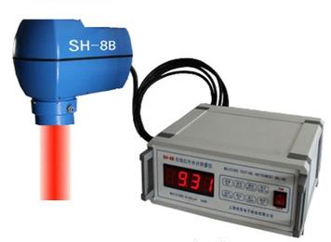
红外水分仪
物 料 水 分 ：
%
探测器温度：
℃
曲线1
曲线2
通道
参数
东北大学自动化仪表研究所

